Slide 1


徐州地区分布式新能源高渗透率地区
110 kV电网容载比弹性指标优化研究
成果汇报
国网江苏电力设计咨询有限公司
徐州勘测设计分公司
2026年10月
Notes:
本次汇报围绕分布式新能源高渗透率下110 kV电网容载比与双向容量需求的协调问题，介绍运行特征、工程成本、联合配置结果及规划应用建议。

Slide 2
一
研究背景
二
研究目标和思路
三
研究内容
四
实证分析
五
项目成效
Notes:
汇报分为五部分。首先说明规划问题和研究思路，然后介绍运行分析与成本模型，重点报告两地区逐年方案及五参数推荐范围，最后说明成果和应用条件。

Slide 3

1
研究背景
1.1 背景与规划问题
光伏接入使主变同时承担正向供电与反向输送任务
日间：本地消纳与余电反送
晚间：上级电网供电
反向容量校核
正向峰值与主变N-1校核
容载比由区域容量与年网供最大负荷共同决定，具体增容需联系站级任务。
依据：研究报告1.1—1.2；《配电网规划设计技术导则（修订稿，2025年4月）》
Notes:
光伏出力较高时，本地负荷由分布式电源供给，剩余功率可能通过主变向上级电网反送。晚间光伏退出后，主变仍承担正向供电。研究据此把区域容载比与逐站正反向容量、主变N-1和站间支援联系起来。

Slide 4
2
研究目标和思路
2.1 研究目标与思路
把片区推荐值落实为满足供电任务的工程配置
运行资料
运行任务
工程费用
年度容量、同范围负荷与光伏
，46座站设备和转供资料
识别正向、反向及局部高峰，
保持同小时功率关系
主变、联络、储能按统一范围
及投运批次计费
联合比选
结果解释
条件推荐
逐年承接已投运设备，校核正
常与主变N-1条件
用设备组合、投运时点和分项
费用解释差异
从十三项候选指标归纳五项参
数与查表范围
资料、约束、费用和建设安排逐项衔接，形成“一片一策”的容量规划依据。
依据：研究报告1.4—1.5、图1-1
Notes:
研究先从年度统计和站级资料识别运行任务，再用真实工程造价建立统一费用模型。在相同供电条件下联合选择主变、联络和储能，通过逐年设备与费用结果解释弹性容量的作用，并归纳五参数推荐范围。

Slide 5
3
研究内容
3.1 研究对象与数据
邳州与市区分别体现高光伏县域和负荷集中城区
2025年指标 | 邳州 | 市区
站级分析范围 | 20座110 kV站 | 26座110 kV站
实际主变容量 / MVA | 2139.50 | 3701.00
年网供最大负荷 / MW | 956.45 | 1528.82
装机渗透率估计值 | 1.63 | 0.32
电量渗透率估计值 | 40% | 9%
2021基期 → 2022—2025历史回算 → 2026—2035预测条件规划
时序样本补齐为8760小时；年度规划峰值沿用同范围年度统计与预测输入。
依据：研究报告3.1、表3-12、表5-1
Notes:
两地区保留各自源荷与设备特征，站级分析覆盖邳州20座和市区26座110 kV变电站。历史统计用于描述现状，逐年方案以2021年实际容量为共同起点。时序样本按报告方法补齐为8760小时，装机和电量渗透率中相应估计范围保留。

Slide 6
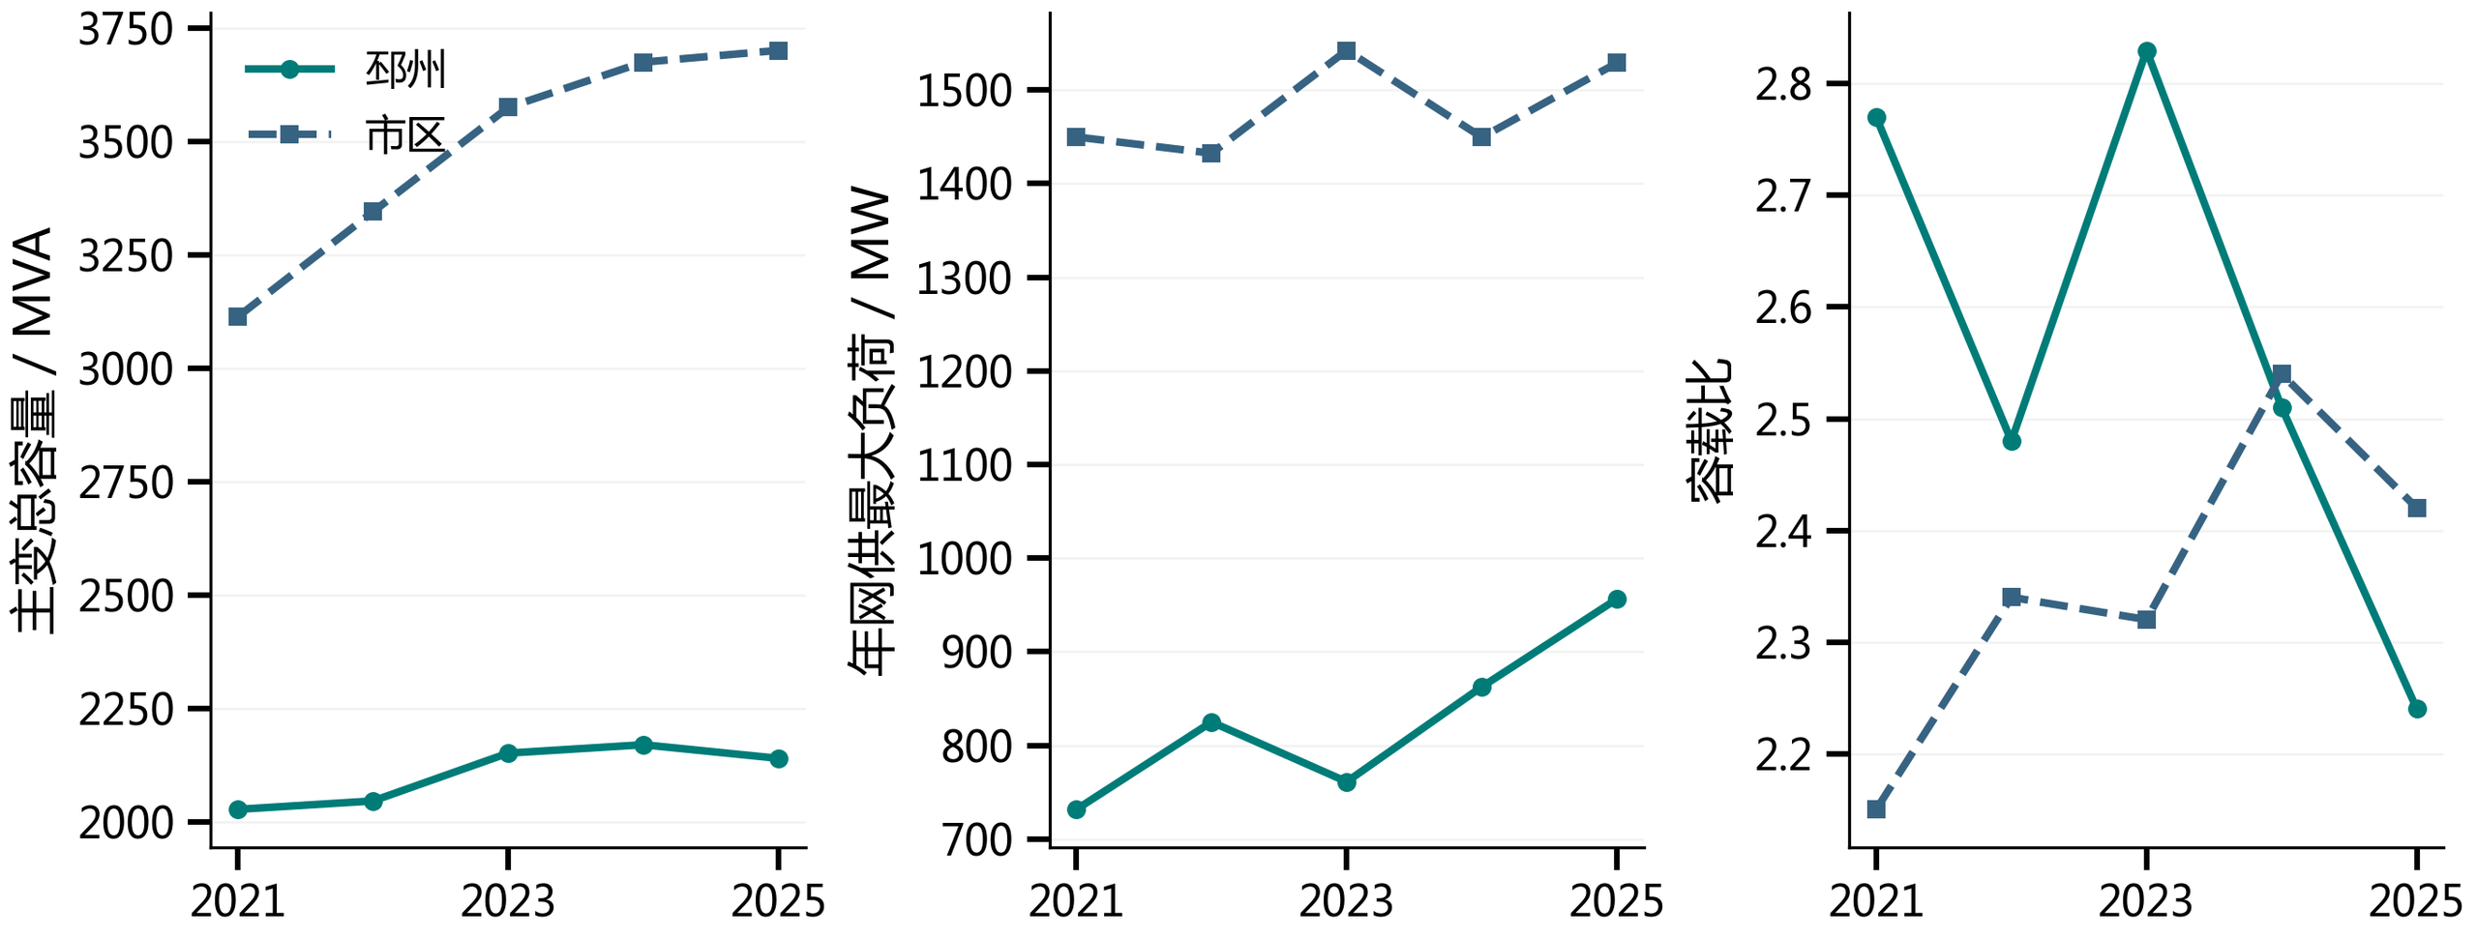
3
研究内容
3.2 历史容量与负荷
两地区容载比变化反映不同的建设与负荷发展过程
邳州负荷增长快于容量增长；市区容量投放与负荷回落共同影响年度比值。
依据：研究报告表3-1、表3-2、表3-24
Notes:
2021—2025年邳州主变容量增加112.50 MVA，年网供最大负荷增加224.68 MW，容载比由2.77降至2.24。市区同期容量增加587.50 MVA，负荷增加79.05 MW，容载比由2.15升至2.42。比值需同时联系容量和负荷，而年度回落年份还应保留已投运设备的作用。

Slide 7
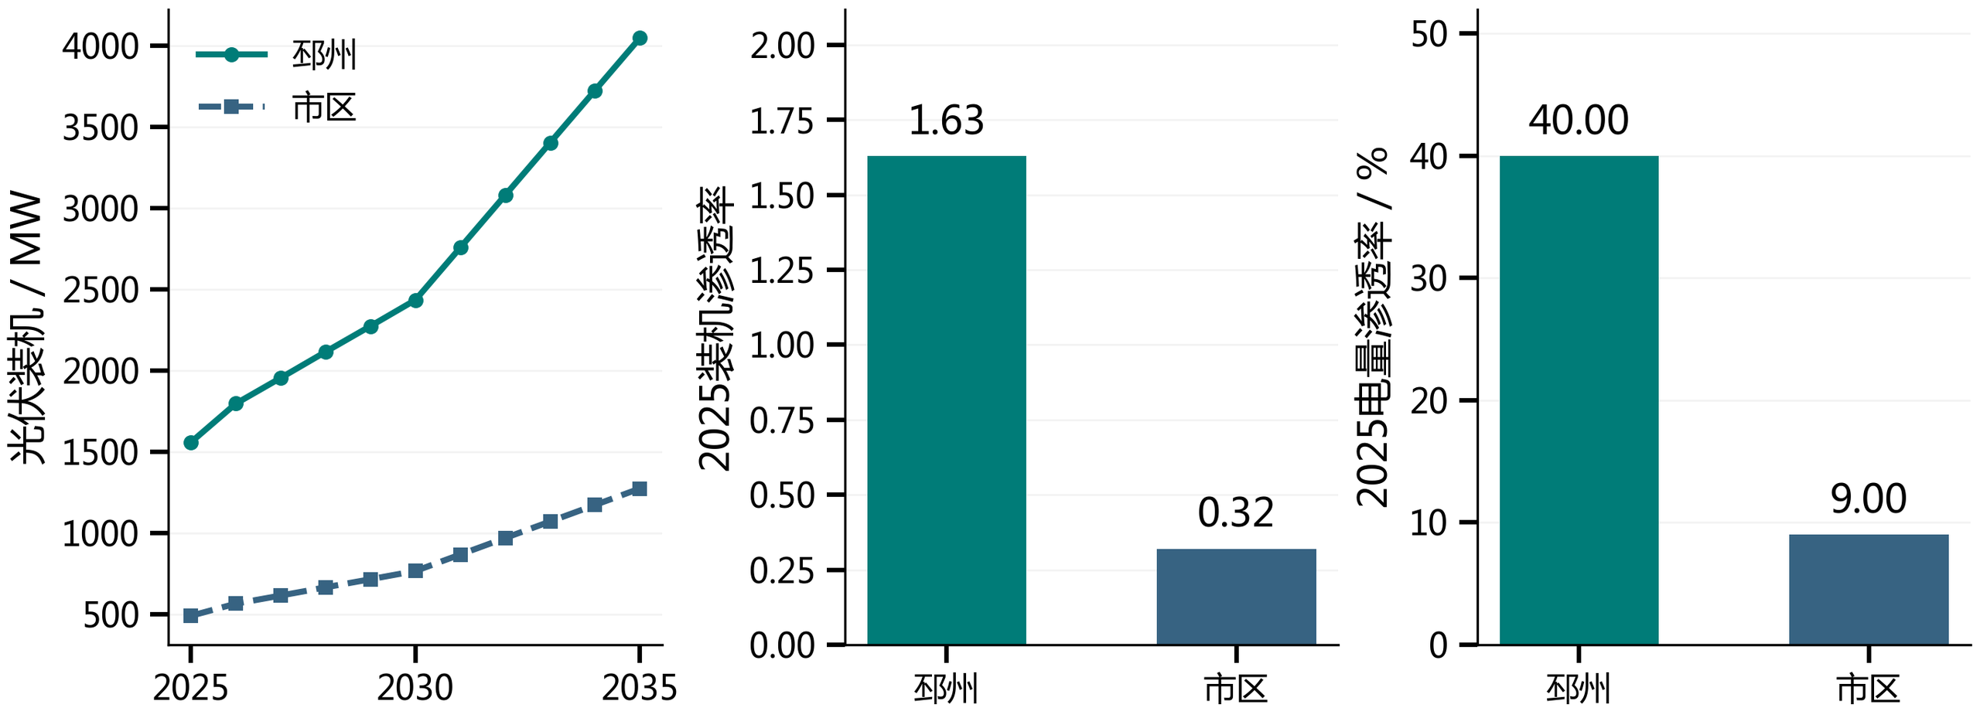
3
研究内容
3.3 光伏发展与渗透率
光伏规模及供能水平差异形成不同的双向运行任务
邳州2025年装机渗透率约1.63、电量渗透率约40%；市区分别约0.32、9%。
依据：研究报告3.3、表3-6、表3-12
Notes:
邳州2025年末光伏装机为1559.64 MW，市区为491.18 MW。两地区的装机和电量渗透率表明，邳州更需关注日间反送。未来光伏按报告的全市相对发展比例形成情景，并与负荷预测分别输入。

Slide 8
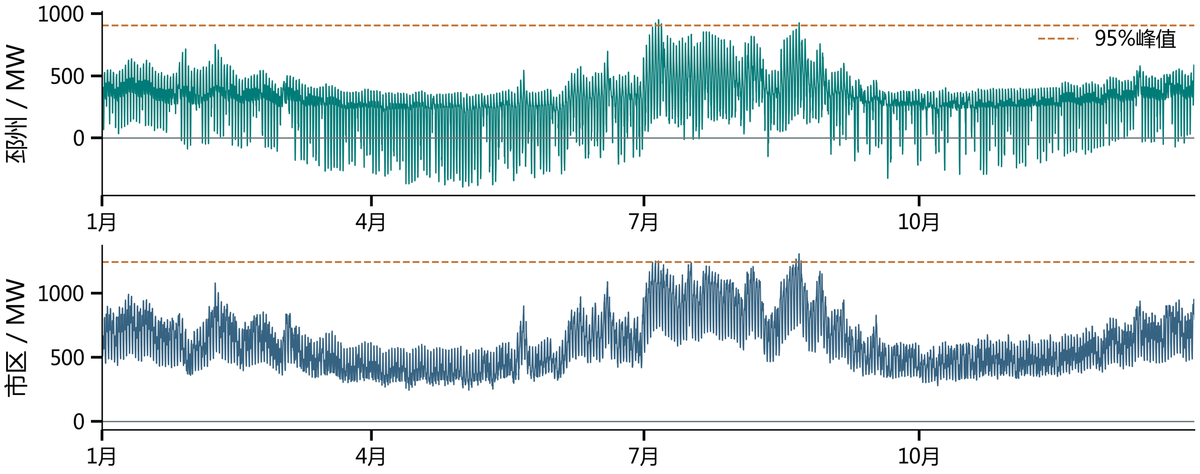
3
研究内容
3.4 净负荷与近峰特征
正反向峰值及持续过程共同决定容量与支撑需求
95%峰值：邳州最长连续2 h、累计7 h；市区最长连续6 h、累计11 h。
区域峰值先同小时汇总站级功率，再取绝对值；近峰时长在补齐序列上统计。
依据：研究报告3.4、表3-10；保留补值标识的区域8760小时序列
Notes:
净负荷受入为正、反送为负，图中保留补齐后的全年序列。近峰阈值为区域净负荷绝对峰值的95%，邳州最长连续2小时、市区6小时。该统计描述运行过程，年度容载比仍使用年度统计峰值。

Slide 9
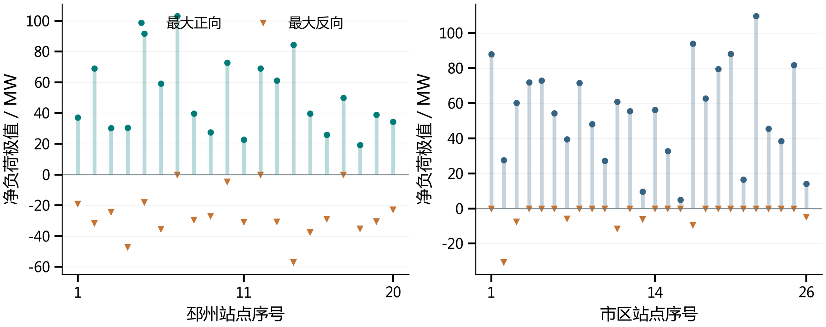
3
研究内容
3.5 站级容量压力
区域容量储备与少数站点的局部压力可以同时存在
站级极值逐站比较，配置比选继续校核同期源荷、主变结构和邻站承接余量。
依据：研究报告表3-8、表3-22、表3-23
Notes:
46座站的正反向极值展示了容量任务在空间上的差异。邳州有4座站反向幅值较大，市区有1座，其他站以正向任务为主。站级负载率是按容量和功率因数折算的计算指标，与逐台设备实测年最大负载率分别使用。

Slide 10

3
研究内容
3.6 核心指标筛选
十三项指标经组内筛选与高相关归并形成五项参数
13
候选指标
源荷、网络、时间及费
用
9
达到组内筛选要求
相关绝对值不低于0.40
5
保留基础规划输入
高相关归并阈值0.70
研究采用节点等权，保留零容量响应组；两个阈值用于推广维度归纳。
依据：研究报告3.5、表3-14—3-20
Notes:
首先在固定其他条件的受控组内，计算候选指标与容载比的Pearson相关，保留零容量响应组。十三项中九项达到绝对值0.40，再以参数间绝对值0.70归并信息重叠较多的组，优先采用具有明确规划含义的基础输入，形成五项推广参数。

Slide 11
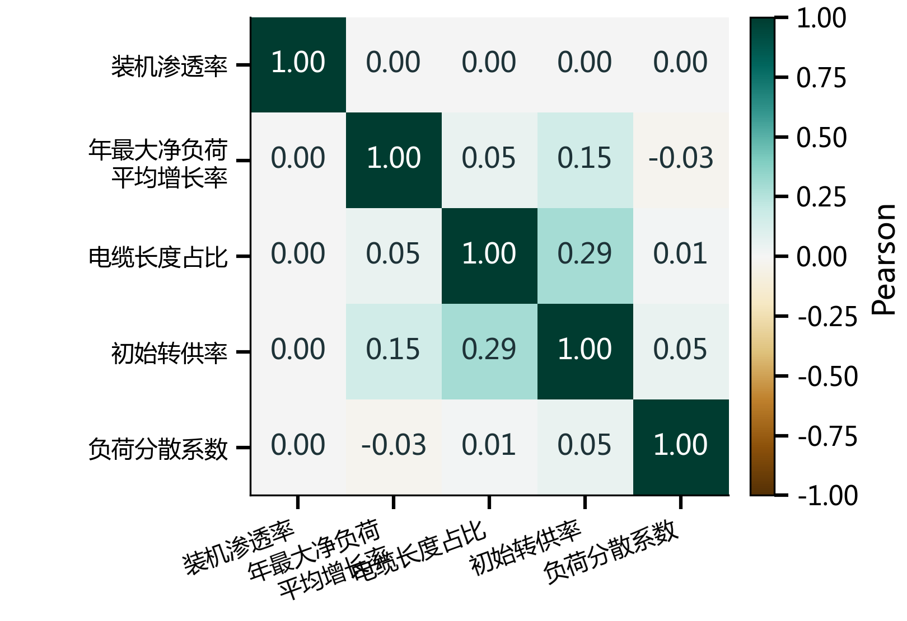
3
研究内容
3.7 参数核验与分档
五项参数分别保留不同规划条件的信息
参数 | 矩阵分类
装机渗透率 | ≤1；(1,2]；>2
年最大净负荷平均增长率 | ≤2%；(2%,4%]；(4%,7%]；>7%
电缆长度占比 | ≤10%；(10%,30%]；>30%
初始转供率 | ≤30%；(30%,50%]；(50%,70%]；>70%
负荷分散系数 | ≤1.15；>1.15
有效情景库内最大参数间Pearson绝对值为0.29，相关性结合计算关系解释。
依据：研究报告表3-19、表3-21
Notes:
五项参数为装机渗透率、年最大净负荷平均增长率、电缆长度占比、初始转供率和负荷分散系数。有效情景库中最大参数间相关绝对值为0.29，五项保留电源规模、负荷发展、线路经济条件、既有支援和局部峰值分布的信息。

Slide 12

3
研究内容
3.8 工程费用模型
工程投资按采购规模、项目数量和投运时点计取
主变更换
按整台新购铭牌容量计价；净增容
量扣除同期被替换容量
主变扩建
50 MVA扩建项目参考投资1223.00
万元
新增联络
按地区电缆长度占比折算3 km单项
费用，既有工程不重复计费
邳州、市区单项新增联络参考投资分别为128.38、452.40万元。
依据：研究报告4.2—4.3、表4-2、表4-3
Notes:
主变更换按整台新购容量计价，扩建按完整项目投资计价，新购容量与净增容量分别反映采购费用和区域容量变化。联络按实际新建条数与地区综合造价计费。三类措施后续统一按投运批次计算评价期费用。

Slide 13
3
研究内容
3.9 储能有效支撑
额定功率与可用电量共同限制持续支撑能力
有效支撑功率 = min（额定功率，可用电量 ÷ 支撑时间）
可用电量系数0.76：结合SOC可用窗口与单向放电效率
柜型：100 kW / 215 kWh；参考投资：21.05万元/柜
额定配置 | 2 h有效功率 | 4 h有效功率 | 6 h有效功率
1.00 MW / 2.15 MWh | 0.82 MW | 0.41 MW | 0.27 MW
地区正向支撑取邳州2 h、市区6 h，反向吸收按对应可充电空间与持续要求。
依据：研究报告4.4—4.6、表4-4、表4-5
Notes:
储能支撑同时受功率和可用电量约束，研究取可用电量系数0.76。对额定1 MW、2.15 MWh配置，2、4、6小时有效支撑分别为0.82、0.41、0.27 MW。时间条件改变可用支撑规模，工程投资仍按新增整数柜及统一单价计取。

Slide 14
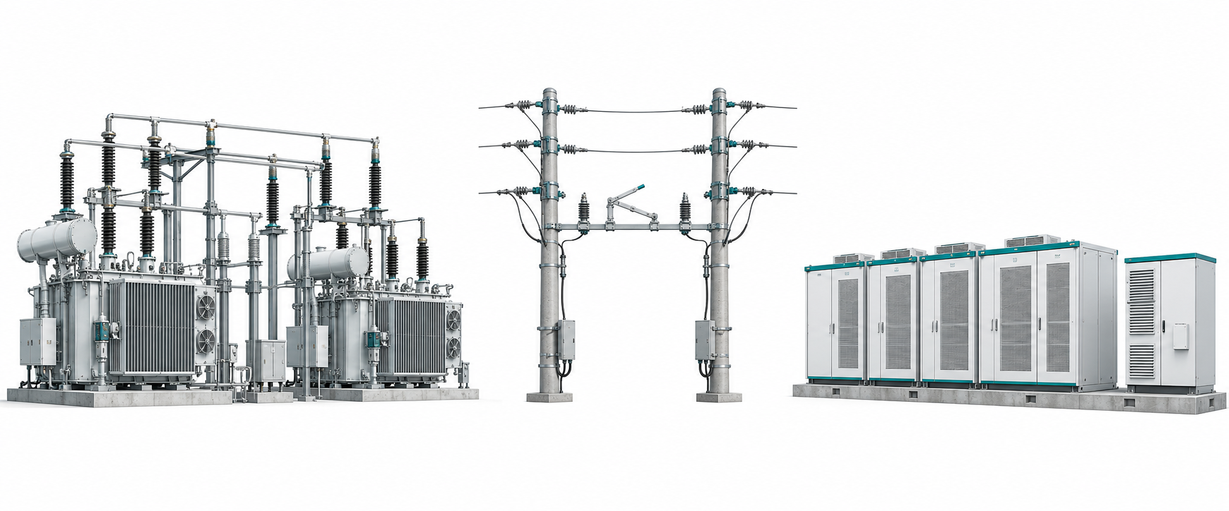
3
研究内容
3.10 三类措施联合配置
主变、联络与储能在相同安全约束下共同承担任务
主变补强
联络支援
储能支撑
本站与故障后剩余能力
区段、通道及受端余量
功率与可用电量条件
正常运行负载率≤80%；最大单台主变N-1时剩余设备短时负载率≤130%。
依据：研究报告5.2—5.3
Notes:
三类措施在同一供电任务下联合选择，设备按可选额定容量、台数和整台投运，储能柜数及新增联络数量取整数。正常运行和最大单台主变N-1条件共同限制方案，储能与转供在同年设备状态下参与容量支撑。

Slide 15
3
研究内容
3.11 逐年比选与经济评价
相同基期和源荷输入下比较完整建设路径
共同起点
刚性基准
2021年实际主变容量：邳州2027.00 MVA，
市区3113.50 MVA
新增扩容按当年负荷两倍控制，负荷回落时保
留上年在役容量
弹性方案
费用现值
放宽2.0新增容量控制，在相同承载要求下比
较措施费用
投运批次折算至2021年末，统一评价到2041
年，折现率6.00%
费用包括新增建设及固定运维；地区结果为满足所设条件的具体可行方案。
依据：研究报告5.1—5.3、表4-1、表5-1、表5-3
Notes:
两类方案使用相同2021年实际容量和各年源荷，后续承接已投运设备。刚性基准对新增扩容实行容量控制，弹性方案在相同正常和故障约束下比较主变、储能与联络费用。比较统一评价期内新增措施费用现值，不将求解可行结果称为已证明全局最优。

Slide 16
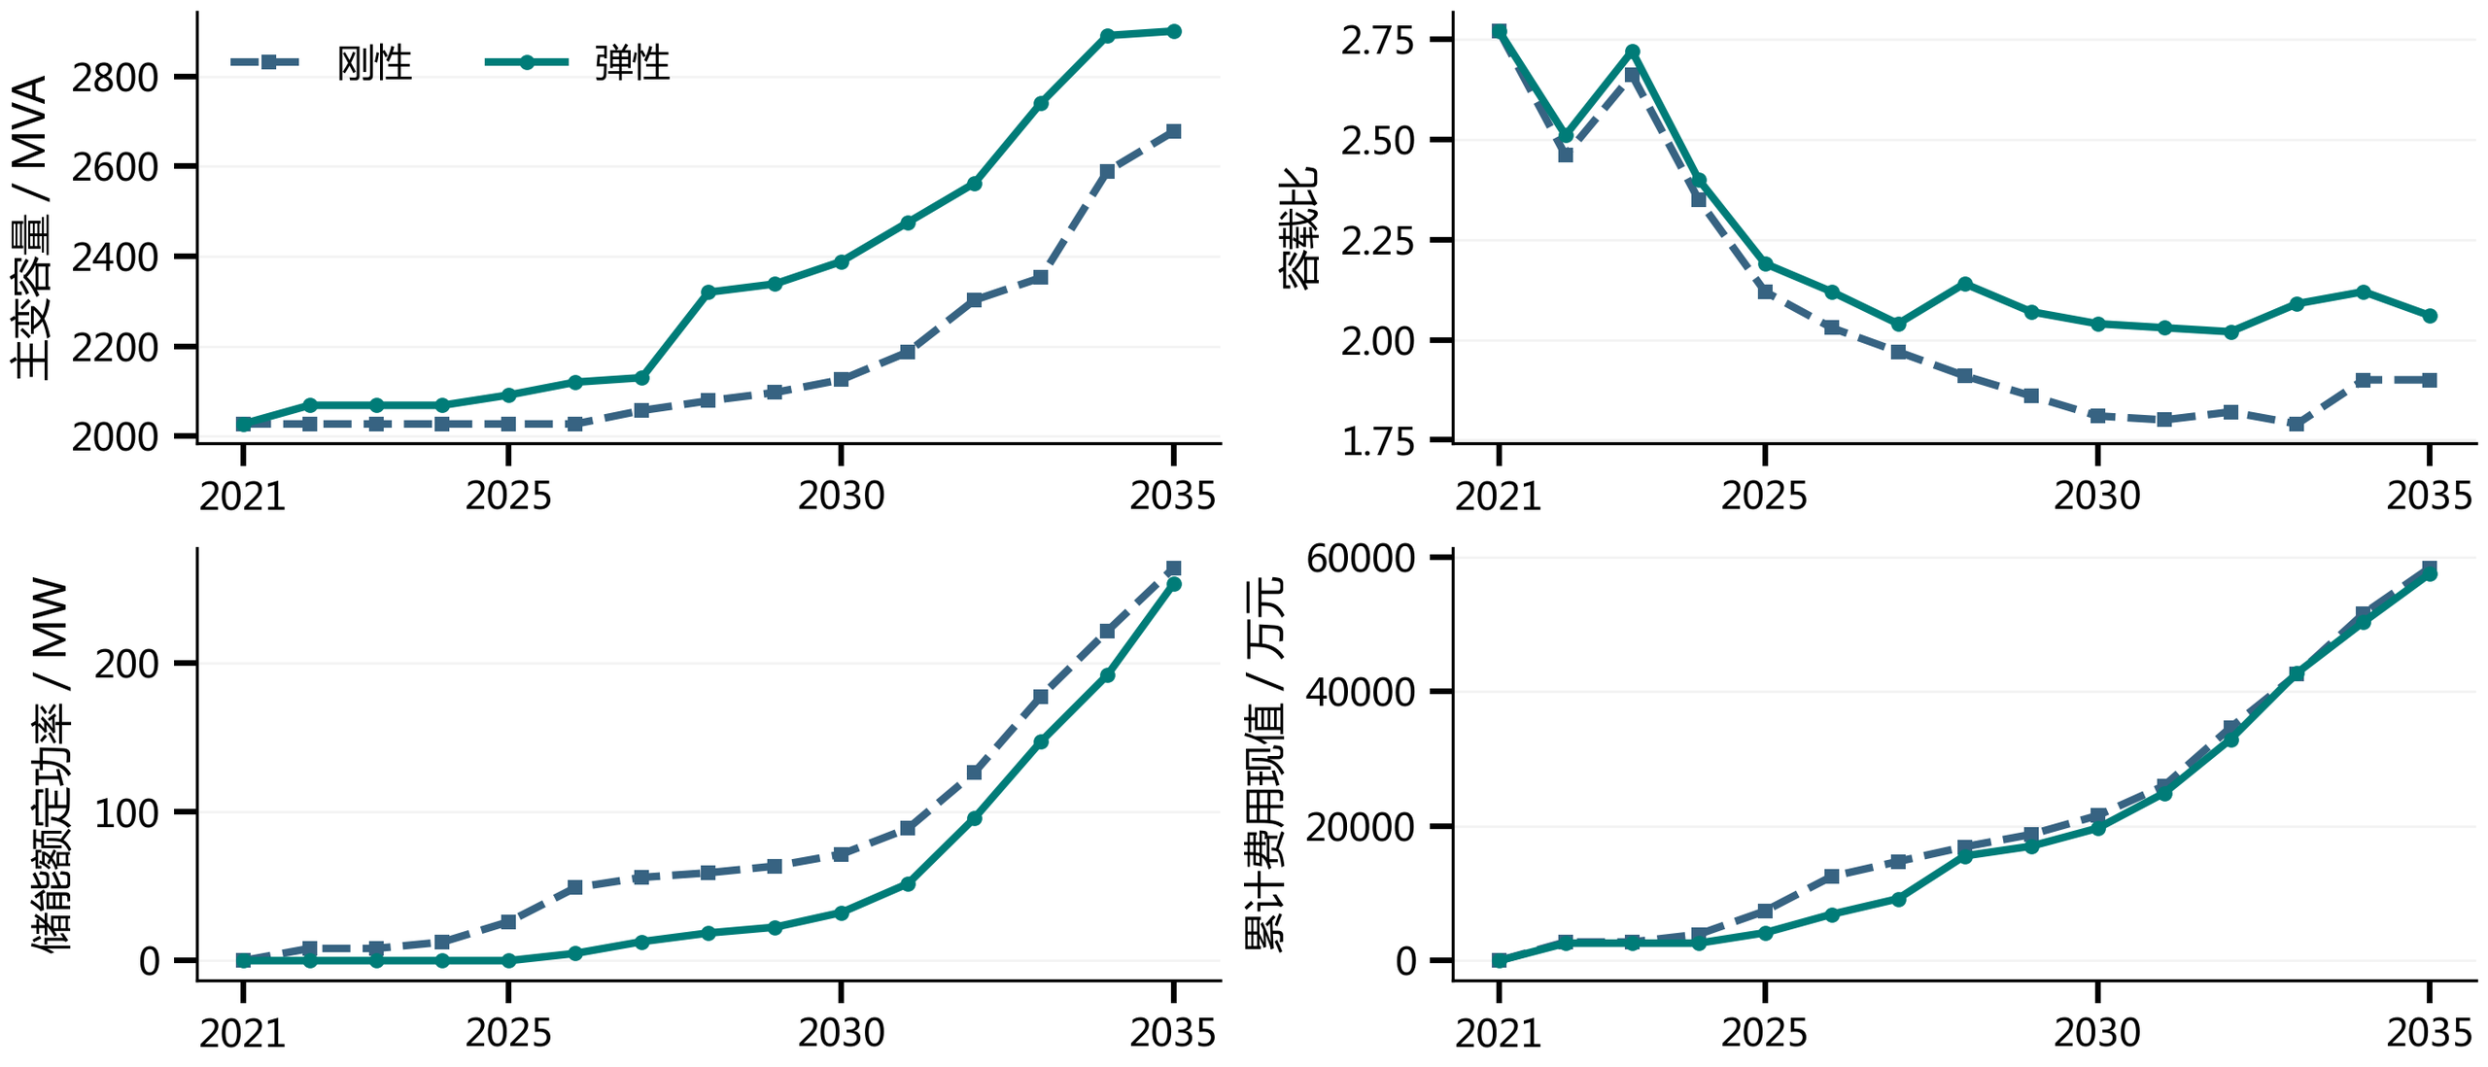
4
实证分析
4.1 邳州逐年方案
邳州弹性方案增加站内容量并减少部分配套需求
2035年弹性容载比2.06、主变2901.00 MVA；全期费用较刚性减少848.32万元。
依据：研究报告表5-4、表5-5、表5-9
Notes:
邳州弹性方案在若干建设节点形成更多站内容量，后期储能和联络需求相应改变。2035年弹性主变2901.00 MVA、容载比2.06，刚性分别为2678.00 MVA、1.90。全期弹性费用57521.36万元，比刚性减少848.32万元。

Slide 17
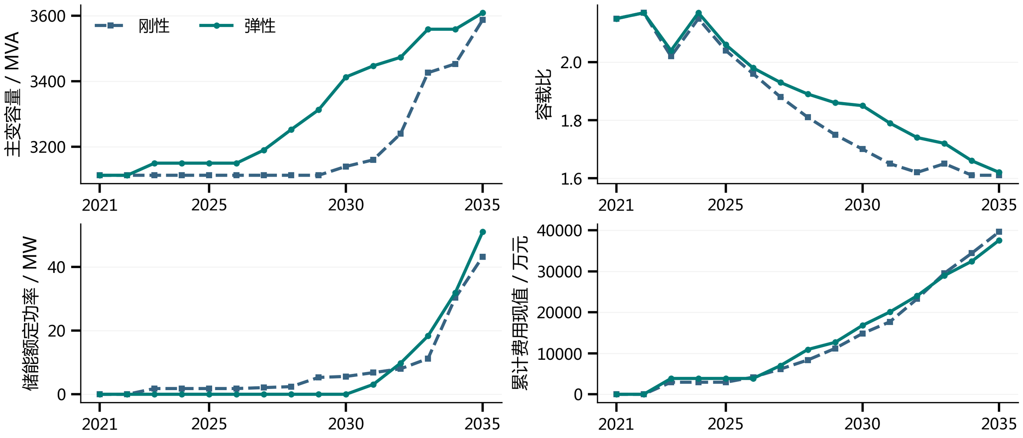
4
实证分析
4.2 市区逐年方案
市区费用优势由建设时序和联络替代逐步形成
2022年两方案相同，2030年弹性累计费用仍较高；全期费用减少2050.35万元。
依据：研究报告表5-6、表5-7、表5-9
Notes:
市区2022年两方案相同，2030年弹性累计费用仍高于刚性，后续建设共同形成全期费用优势。2035年弹性主变3608.50 MVA、容载比1.62，储能额定能量109.65 MWh高于刚性92.88 MWh，累计新增联络则从66条降至35条。全期费用减少2050.35万元。

Slide 18
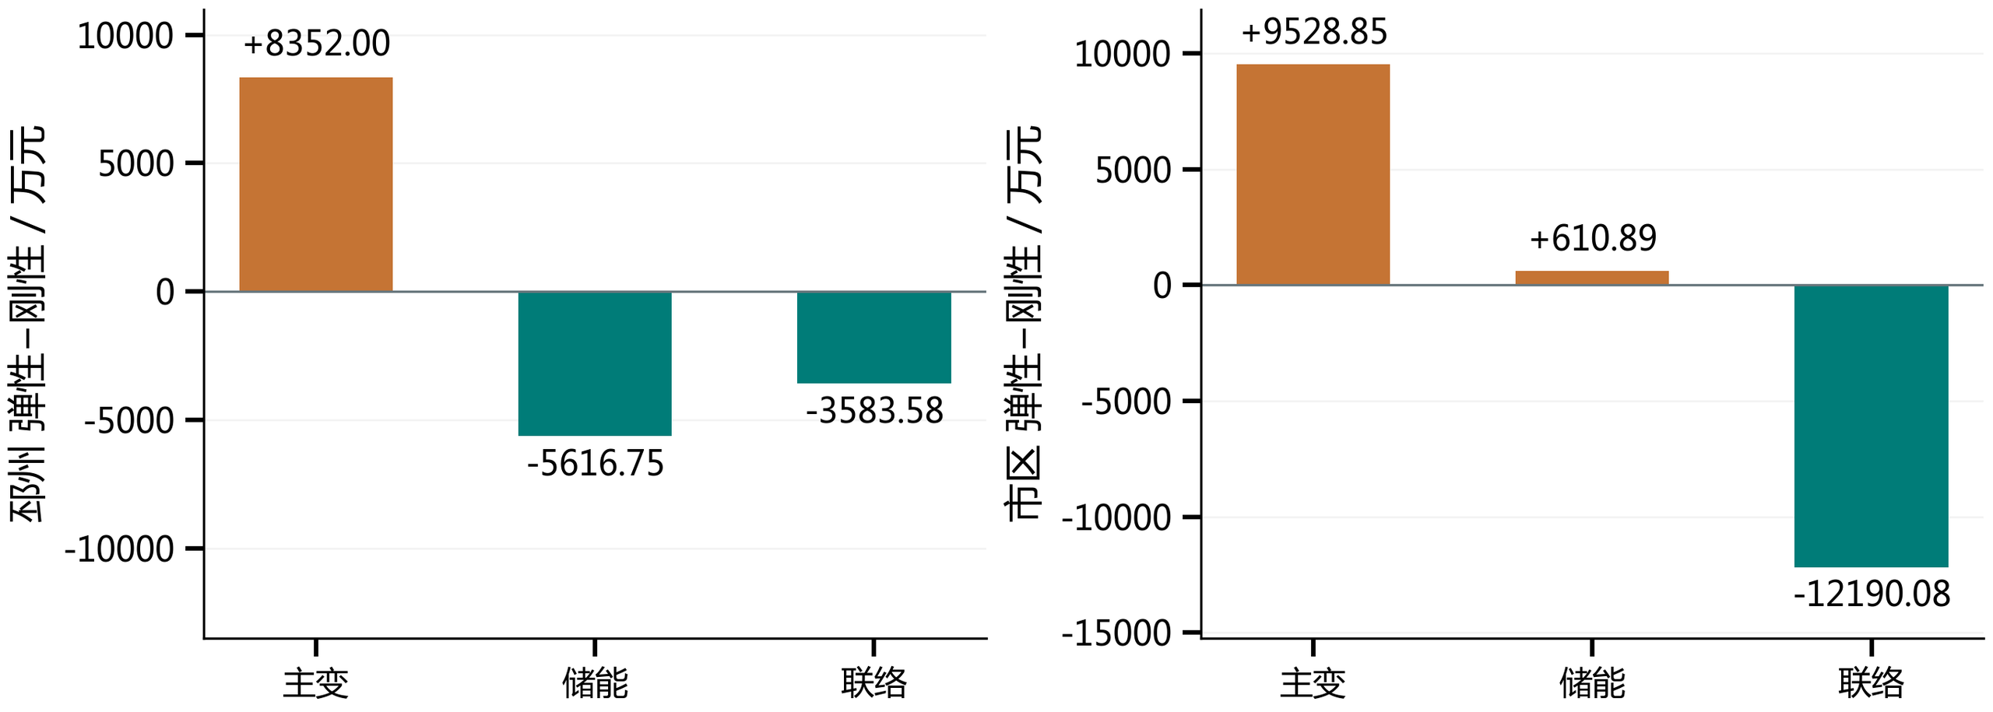
4
实证分析
4.3 评价期费用分解
新增主变支出由其他措施费用下降部分抵消
方案费用现值 / 万元 | 刚性 | 弹性 | 减少
两地区合计 | 98006.53 | 95107.86 | 2898.67
依据：研究报告表5-9、表5-11
Notes:
两地区弹性方案的主变费用均增加，但储能及联络费用变化不同。邳州储能和联络费用下降共同抵消新增主变支出；市区主要由联络费用下降形成优势，储能费用略增。两地区合计费用现值减少2898.67万元，降幅2.96%。

Slide 19

4
实证分析
4.4 2035年设备组合
两类片区通过不同措施组合满足局部供电任务
邳州弹性储能与联络均减少；市区弹性储能增加、联络减少，需分别解释。
依据：研究报告表5-10
Notes:
2035年邳州弹性储能545.67 MWh、累计新增联络21条，刚性分别为568.25 MWh、58条。市区弹性储能109.65 MWh高于刚性，但累计新增联络35条低于刚性66条。容量、储能和联络必须作为同一配置组合比较。

Slide 20
4
实证分析
4.5 代表站设备分析
主变台数组合改变N-1剩余能力及局部支撑需求
2035年站点 | 刚性主变 / MVA | 弹性主变 / MVA | 差异对应的任务
戴圩变 | 50+63 | 50+63+50 | 弹性扩建第三台，减少本地配储
兴塘变 | 31.5+40+50 | 31.5+50+50 | 故障后剩余容量71.50→81.50 MVA
八义集变 | 50+63 | 50+63 | 容量相同，储能功率3.10→0.30 MW
设备位置与台数
年度转接与本地储能
增容效果取决于最大单台停运后剩余的实际设
备组合
相同区域容量可对应不同转供任务及支撑规模
依据：研究报告表5-13、表5-15、表5-31及对应逐站分析
Notes:
戴圩变弹性方案扩建第三台50 MVA主变，2035年总容量由刚性113.00 MVA提高到163.00 MVA，配储需求改变。兴塘变通过不同主变组合提高N-1剩余容量；八义集变则在总容量相同条件下，储能和年度固定转接任务不同。逐站解释均对应本站实际配置。

Slide 21
4
实证分析
4.6 联络与共享资源
转供支援由源端、路径及接收侧能力共同决定
正常方式与主变N-1分别安排年度固定转供方案
源端站
共享馈线与联络
受端站
可切换源荷区段
既有MW额度及通道热限
馈线余量与主变容量
多条联络共用馈线与区段预算
区段内负荷与光伏共同切换，区域内同小时转出与承接保持平衡。
依据：研究报告3.6、5.5、表5-59—5-61
Notes:
联络将具体源荷区段切换至有余量的受端，负荷和区段内光伏共同切换。既有转供能力以逐站MW封顶，正常与事故追加共同占用路径和共享馈线预算。新增工程按实际项目计费，其支撑作用仍需通过源端可切负荷、通道和受端主变校核。

Slide 22
4
实证分析
4.7 五参数推荐范围
按片区条件定位推荐带，再核定具体设备方案
① 电缆占比
② 负荷分散
③ 源荷条件
④ 初始转供
确定三类造价分区
按1.15划分两档
增长率与装机渗透率选
行
定位推荐区间列
初始转供率 | ≤30% | (30%,50%] | (50%,70%] | >70%
推荐容载比 | 1.90～2.10 | 1.85～2.05 | 1.55～1.75 | 1.50～1.70
示例条件：电缆长度占比≤10%，负荷分散系数≤1.15，
年最大净负荷平均增长率>7%，装机渗透率(1,2]。
六表288单元；中位代表节点定位宽0.20的窗口，窗口中心按0.05步长取值。
依据：研究报告5.6、表3-21、表5-63
Notes:
矩阵先按三档电缆占比和两档负荷分散系数选表，再以增长率和装机渗透率选行、初始转供率选列。示例四档推荐窗口为1.90至2.10、1.85至2.05、1.55至1.75、1.50至1.70。每格由最接近中位数的真实节点定位宽0.20窗口，同距取较大值，中心按0.05网格取值。查表后按实际主变、扩建位置和网络条件形成设备方案。

Slide 23
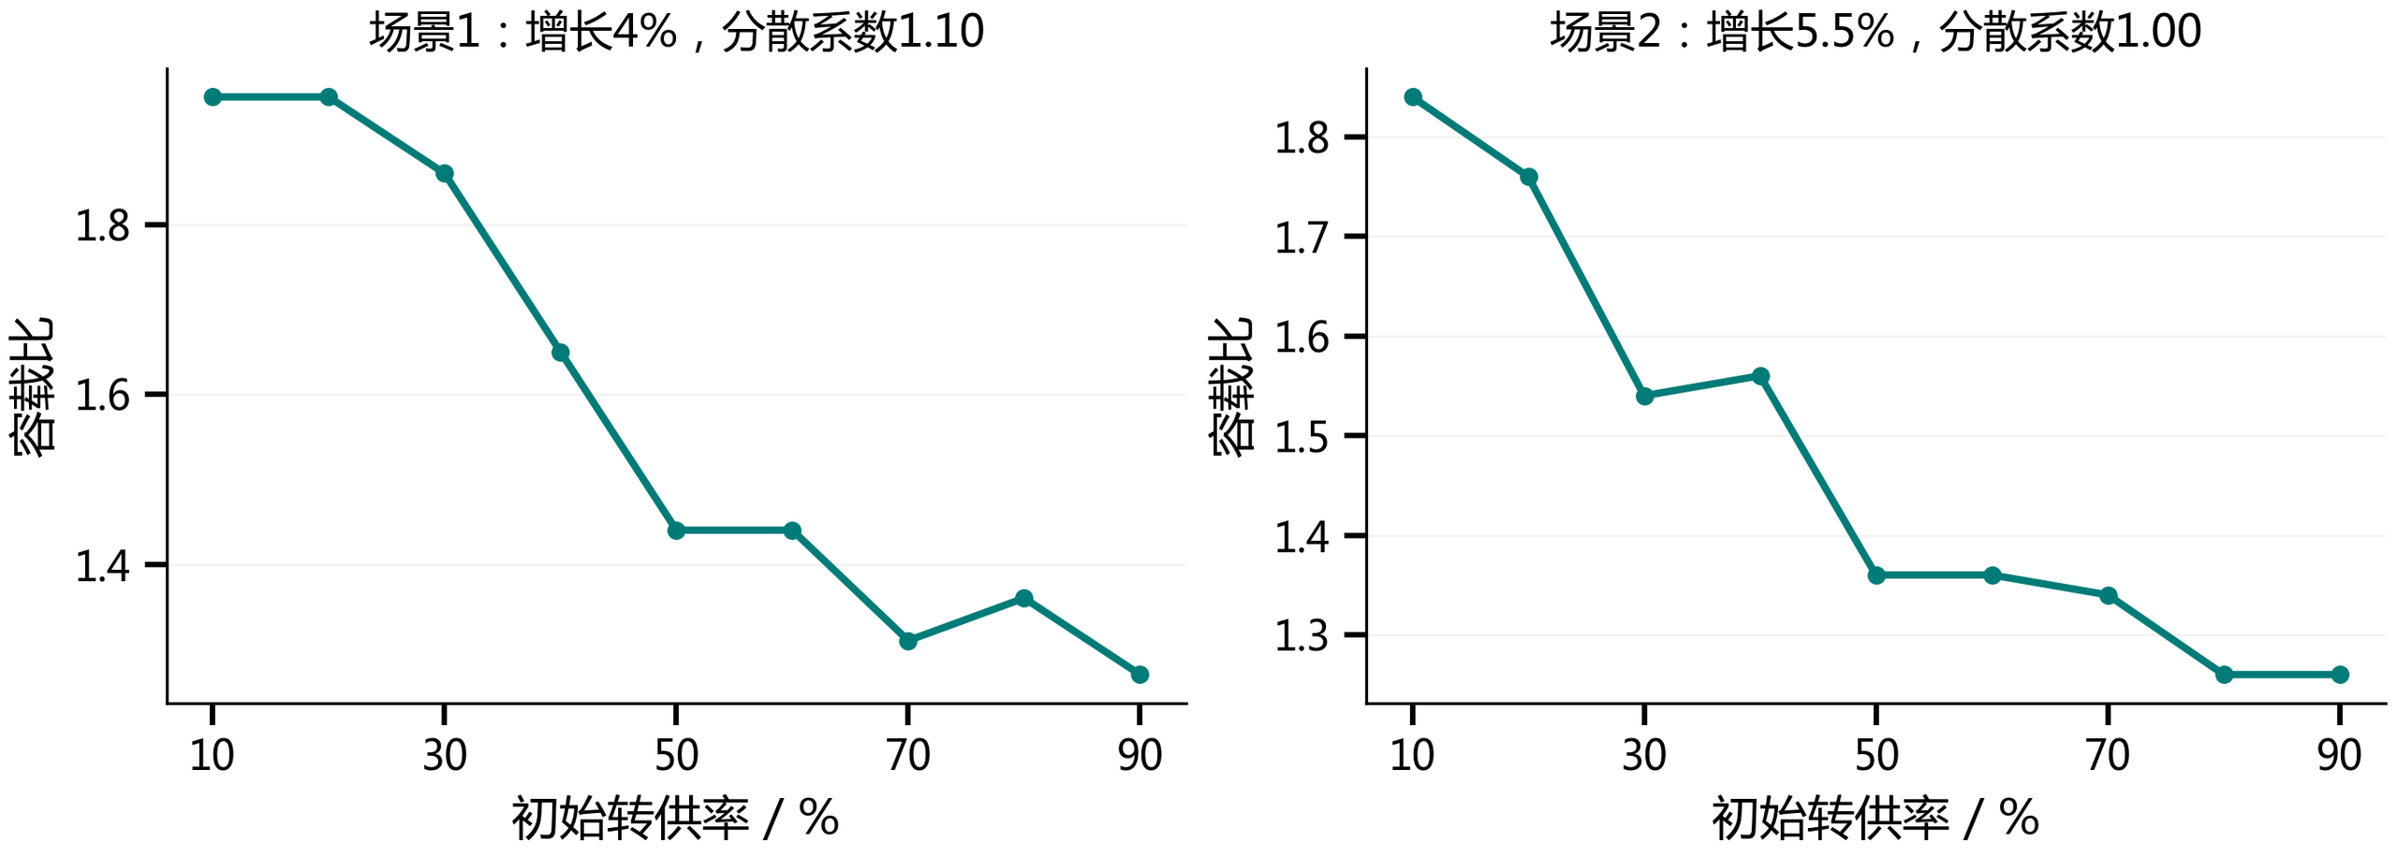
4
实证分析
4.8 参数响应与设备切换
网络支援改善体现为分档推荐带和设备组合变化
装机与负荷增长改变容量任务；电缆造价和局部峰值分布可触发措施替代。
两组均保留9个转供节点，平台与局部回升对应真实设备组合。
依据：研究报告表5-69—5-75
Notes:
两组典型转供场景在设备重新选配条件下保留10%至90%的九个细节点，容量随转供改善总体降低，同时存在真实平台和局部回升。装机渗透率提高影响反向任务，增长率同时改变负荷分母与建设需求，电缆造价和局部峰值分散则在部分节点触发措施替代。推荐范围与具体设备响应共同使用。

Slide 24
5
项目成效
5.1 研究成果与规划应用
形成从运行特征到片区工程建议的完整研究链条
运行特征与参数
工程成本与联合配置
46站分析、两层筛选及五项参数，解释地区差
异
主变、储能和联络费用，逐年正常与N-1共同
校核
地区方案与推荐范围
一片一策应用
两地区建设路径、分项费用，六张条件推荐矩
阵
先查表，再落实设备和投运时点，结合新增资
料滚动更新
工程实施继续核实真实馈线、连续SOC、电压与保护条件，完善运行费用与资产价值。
依据：研究报告第六章、5.7
Notes:
研究形成运行特征、工程费用、地区逐年方案和五参数推荐矩阵四类成果。两地区所设条件下弹性费用现值合计降低2.96%，具体建设路径随片区源荷和网络条件变化。工程采用时还需核定连续储能运行、实际网络及相关费用条件，滚动更新设备与推荐范围。

Slide 25
谢 谢！
Notes:
汇报完毕，敬请各位专家批评指正。

Slide 26
6
备查资料
备查：逐年配置
邳州逐年主变、储能及累计新增联络对照
年份 | 刚性容量 | 刚性比值 | 刚性储能 | 刚性新线 | 弹性容量 | 弹性比值 | 弹性储能 | 弹性新线
2021 | 2027.00 | 2.77 | 0.00 | 0 | 2027.00 | 2.77 | 0.00 | 0
2022 | 2027.00 | 2.46 | 8.20 | 4 | 2068.50 | 2.51 | 0.00 | 0
2023 | 2027.00 | 2.66 | 8.20 | 4 | 2068.50 | 2.72 | 0.00 | 0
2024 | 2027.00 | 2.35 | 12.50 | 5 | 2068.50 | 2.40 | 0.00 | 0
2025 | 2027.00 | 2.12 | 26.20 | 9 | 2091.50 | 2.19 | 0.00 | 3
2026 | 2027.00 | 2.03 | 49.10 | 13 | 2120.00 | 2.12 | 4.90 | 3
2027 | 2057.00 | 1.97 | 56.00 | 14 | 2130.00 | 2.04 | 12.80 | 3
2028 | 2078.50 | 1.91 | 59.10 | 18 | 2320.00 | 2.14 | 18.60 | 3
2029 | 2097.00 | 1.86 | 63.60 | 22 | 2338.50 | 2.07 | 22.50 | 4
2030 | 2125.50 | 1.81 | 71.60 | 25 | 2388.50 | 2.04 | 32.40 | 6
2031 | 2187.00 | 1.80 | 88.90 | 33 | 2475.50 | 2.03 | 51.80 | 10
2032 | 2302.50 | 1.82 | 126.60 | 40 | 2562.50 | 2.02 | 95.90 | 12
2033 | 2352.50 | 1.79 | 177.80 | 51 | 2741.00 | 2.09 | 147.40 | 14
2034 | 2589.50 | 1.90 | 221.80 | 53 | 2891.00 | 2.12 | 192.20 | 18
2035 | 2678.00 | 1.90 | 264.30 | 58 | 2901.00 | 2.06 | 253.80 | 21
单位：容量MVA，储能为在役额定功率MW；新线为累计新增联络条数。
依据：研究报告表5-4
Notes:
本页逐年列示刚性和弹性方案的在役容量、容载比、储能额定功率和累计新增联络。历史年度为同一模型下的回算，未来为报告预测条件下的结果。

Slide 27
6
备查资料
备查：逐年配置
市区逐年主变、储能及累计新增联络对照
年份 | 刚性容量 | 刚性比值 | 刚性储能 | 刚性新线 | 弹性容量 | 弹性比值 | 弹性储能 | 弹性新线
2021 | 3113.50 | 2.15 | 0.00 | 0 | 3113.50 | 2.15 | 0.00 | 0
2022 | 3113.50 | 2.17 | 0.00 | 0 | 3113.50 | 2.17 | 0.00 | 0
2023 | 3113.50 | 2.02 | 1.80 | 5 | 3150.50 | 2.04 | 0.00 | 0
2024 | 3113.50 | 2.15 | 1.80 | 5 | 3150.50 | 2.17 | 0.00 | 0
2025 | 3113.50 | 2.04 | 1.80 | 5 | 3150.50 | 2.06 | 0.00 | 0
2026 | 3113.50 | 1.96 | 1.80 | 8 | 3150.50 | 1.98 | 0.00 | 0
2027 | 3113.50 | 1.88 | 2.10 | 13 | 3190.50 | 1.93 | 0.00 | 0
2028 | 3113.50 | 1.81 | 2.40 | 19 | 3253.00 | 1.89 | 0.00 | 0
2029 | 3113.50 | 1.75 | 5.30 | 26 | 3313.00 | 1.86 | 0.00 | 0
2030 | 3140.50 | 1.70 | 5.60 | 32 | 3413.00 | 1.85 | 0.00 | 0
2031 | 3160.50 | 1.65 | 6.80 | 37 | 3447.00 | 1.79 | 3.10 | 3
2032 | 3240.50 | 1.62 | 8.00 | 48 | 3473.00 | 1.74 | 9.80 | 9
2033 | 3426.00 | 1.65 | 11.20 | 55 | 3558.50 | 1.72 | 18.30 | 16
2034 | 3453.00 | 1.61 | 30.30 | 61 | 3558.50 | 1.66 | 31.90 | 24
2035 | 3587.00 | 1.61 | 43.20 | 66 | 3608.50 | 1.62 | 51.00 | 35
单位：容量MVA，储能为在役额定功率MW；新线为累计新增联络条数。
依据：研究报告表5-6
Notes:
本页逐年列示刚性和弹性方案的在役容量、容载比、储能额定功率和累计新增联络。历史年度为同一模型下的回算，未来为报告预测条件下的结果。

Slide 28
6
备查资料
备查：方法与经济参数
采样设计、有效样本和共同经济条件分别登记
候选指标 | 取点/计算 | 有效组数 | 有效节点数
装机渗透率 | 25 | 2484 | 32112
电量渗透率 | 27 | 19880 | 60798
站级负载率最大值 | 由源荷节点计算 | 19880 | 60798
最大正向净负荷 | 由源荷节点计算 | 11988 | 88781
最大反向净负荷 | 由源荷节点计算 | 19880 | 60798
年最大净负荷平均增长率 | 14 | 4329 | 32112
95%峰值持续时间 | 8 | 5140 | 41118
负荷分散系数 | 4 | 10608 | 31473
初始转供率 | 9 | 4680 | 32058
主变/线路投资比 | 7个价格节点 | 2466 | 17262
主变/储能投资比 | 7个价格节点 | 2466 | 17262
电缆长度占比 | 5 | 7584 | 32112
储能支撑持续时间 | 8 | 10704 | 32112
寿命：主变/线路/储能40/40/25年；维护费率4.2%/2.2%/3%；折现率6%。
评价基准2021年、截止2041年；采样实际取值节点保留于报告表3-14。
依据：研究报告表3-14、表3-15、表4-1
Notes:
候选参数的取点与有效统计样本分别列示，参数间相关阈值仅用于本研究维度归纳。所有地区方案采用相同寿命、维护费率、折现率与共同评价期。

Slide 29
6
备查资料
备查：容载比推荐矩阵
电缆长度占比≤10%，负荷分散系数≤1.15
年最大净负荷平均增长率 | 装机渗透率 | ≤30% | (30%,50%] | (50%,70%] | >70%
≤2% | ≤1 | 1.90～2.10 | 1.90～2.10 | 1.90～2.10 | 1.90～2.10
≤2% | (1,2] | 2.10～2.30 | 1.95～2.15 | 1.95～2.15 | 1.95～2.15
≤2% | >2 | 2.70～2.90 | 2.50～2.70 | 2.50～2.70 | 2.50～2.70
(2%,4%] | ≤1 | 1.95～2.15 | 1.70～1.90 | 1.70～1.90 | 1.70～1.90
(2%,4%] | (1,2] | 2.05～2.25 | 1.85～2.05 | 1.80～2.00 | 1.80～2.00
(2%,4%] | >2 | 2.60～2.80 | 2.35～2.55 | 2.35～2.55 | 2.35～2.55
(4%,7%] | ≤1 | 1.90～2.10 | 1.70～1.90 | 1.50～1.70 | 1.50～1.70
(4%,7%] | (1,2] | 2.00～2.20 | 1.75～1.95 | 1.70～1.90 | 1.70～1.90
(4%,7%] | >2 | 2.40～2.60 | 2.40～2.60 | 2.20～2.40 | 2.10～2.30
>7% | ≤1 | 1.80～2.00 | 1.75～1.95 | 1.50～1.70 | 1.35～1.55
>7% | (1,2] | 1.90～2.10 | 1.85～2.05 | 1.55～1.75 | 1.50～1.70
>7% | >2 | 2.30～2.50 | 2.30～2.50 | 2.15～2.35 | 2.05～2.25
列为初始转供率；中位代表节点定位推荐窗口，宽度0.20。
依据：研究报告表5-63
Notes:
本页负荷分散系数≤1.15，完整列出相应电缆占比分区下的推荐窗口。读取行列时同时核对增长率、装机渗透率及初始转供率。系数仿真范围1.05至1.25，每0.02取点，窗口用于初步容量比选。

Slide 30
6
备查资料
备查：容载比推荐矩阵
电缆长度占比≤10%，负荷分散系数>1.15
年最大净负荷平均增长率 | 装机渗透率 | ≤30% | (30%,50%] | (50%,70%] | >70%
≤2% | ≤1 | 2.10～2.30 | 1.90～2.10 | 1.90～2.10 | 1.90～2.10
≤2% | (1,2] | 2.20～2.40 | 1.95～2.15 | 1.95～2.15 | 1.95～2.15
≤2% | >2 | 2.75～2.95 | 2.50～2.70 | 2.50～2.70 | 2.50～2.70
(2%,4%] | ≤1 | 2.10～2.30 | 1.85～2.05 | 1.70～1.90 | 1.70～1.90
(2%,4%] | (1,2] | 2.20～2.40 | 1.85～2.05 | 1.80～2.00 | 1.80～2.00
(2%,4%] | >2 | 2.70～2.90 | 2.40～2.60 | 2.35～2.55 | 2.35～2.55
(4%,7%] | ≤1 | 2.00～2.20 | 1.95～2.15 | 1.70～1.90 | 1.50～1.70
(4%,7%] | (1,2] | 2.00～2.20 | 1.95～2.15 | 1.70～1.90 | 1.70～1.90
(4%,7%] | >2 | 2.45～2.65 | 2.40～2.60 | 2.30～2.50 | 2.10～2.30
>7% | ≤1 | 1.95～2.15 | 1.90～2.10 | 1.70～1.90 | 1.40～1.60
>7% | (1,2] | 1.95～2.15 | 2.00～2.20 | 1.80～2.00 | 1.50～1.70
>7% | >2 | 2.40～2.60 | 2.30～2.50 | 2.20～2.40 | 2.05～2.25
列为初始转供率；中位代表节点定位推荐窗口，宽度0.20。
依据：研究报告表5-64
Notes:
本页负荷分散系数>1.15，完整列出相应电缆占比分区下的推荐窗口。读取行列时同时核对增长率、装机渗透率及初始转供率。系数仿真范围1.05至1.25，每0.02取点，窗口用于初步容量比选。

Slide 31
6
备查资料
备查：容载比推荐矩阵
电缆长度占比(10%,30%]，负荷分散系数≤1.15
年最大净负荷平均增长率 | 装机渗透率 | ≤30% | (30%,50%] | (50%,70%] | >70%
≤2% | ≤1 | 1.95～2.15 | 1.90～2.10 | 1.90～2.10 | 1.90～2.10
≤2% | (1,2] | 2.10～2.30 | 1.95～2.15 | 1.95～2.15 | 1.95～2.15
≤2% | >2 | 2.70～2.90 | 2.50～2.70 | 2.50～2.70 | 2.50～2.70
(2%,4%] | ≤1 | 1.95～2.15 | 1.70～1.90 | 1.70～1.90 | 1.70～1.90
(2%,4%] | (1,2] | 2.05～2.25 | 1.85～2.05 | 1.80～2.00 | 1.80～2.00
(2%,4%] | >2 | 2.60～2.80 | 2.40～2.60 | 2.35～2.55 | 2.35～2.55
(4%,7%] | ≤1 | 1.90～2.10 | 1.70～1.90 | 1.50～1.70 | 1.50～1.70
(4%,7%] | (1,2] | 2.00～2.20 | 1.75～1.95 | 1.70～1.90 | 1.70～1.90
(4%,7%] | >2 | 2.40～2.60 | 2.40～2.60 | 2.20～2.40 | 2.20～2.40
>7% | ≤1 | 1.80～2.00 | 1.75～1.95 | 1.50～1.70 | 1.35～1.55
>7% | (1,2] | 1.90～2.10 | 1.85～2.05 | 1.55～1.75 | 1.50～1.70
>7% | >2 | 2.30～2.50 | 2.30～2.50 | 2.15～2.35 | 2.05～2.25
列为初始转供率；中位代表节点定位推荐窗口，宽度0.20。
依据：研究报告表5-65
Notes:
本页负荷分散系数≤1.15，完整列出相应电缆占比分区下的推荐窗口。读取行列时同时核对增长率、装机渗透率及初始转供率。系数仿真范围1.05至1.25，每0.02取点，窗口用于初步容量比选。

Slide 32
6
备查资料
备查：容载比推荐矩阵
电缆长度占比(10%,30%]，负荷分散系数>1.15
年最大净负荷平均增长率 | 装机渗透率 | ≤30% | (30%,50%] | (50%,70%] | >70%
≤2% | ≤1 | 2.10～2.30 | 1.90～2.10 | 1.90～2.10 | 1.90～2.10
≤2% | (1,2] | 2.20～2.40 | 1.95～2.15 | 1.95～2.15 | 1.95～2.15
≤2% | >2 | 2.75～2.95 | 2.50～2.70 | 2.50～2.70 | 2.50～2.70
(2%,4%] | ≤1 | 2.10～2.30 | 1.85～2.05 | 1.70～1.90 | 1.70～1.90
(2%,4%] | (1,2] | 2.20～2.40 | 1.95～2.15 | 1.80～2.00 | 1.80～2.00
(2%,4%] | >2 | 2.70～2.90 | 2.40～2.60 | 2.35～2.55 | 2.35～2.55
(4%,7%] | ≤1 | 2.00～2.20 | 1.95～2.15 | 1.70～1.90 | 1.50～1.70
(4%,7%] | (1,2] | 2.00～2.20 | 1.95～2.15 | 1.70～1.90 | 1.70～1.90
(4%,7%] | >2 | 2.45～2.65 | 2.40～2.60 | 2.30～2.50 | 2.20～2.40
>7% | ≤1 | 1.95～2.15 | 1.90～2.10 | 1.70～1.90 | 1.40～1.60
>7% | (1,2] | 1.95～2.15 | 2.00～2.20 | 1.85～2.05 | 1.50～1.70
>7% | >2 | 2.40～2.60 | 2.30～2.50 | 2.20～2.40 | 2.05～2.25
列为初始转供率；中位代表节点定位推荐窗口，宽度0.20。
依据：研究报告表5-66
Notes:
本页负荷分散系数>1.15，完整列出相应电缆占比分区下的推荐窗口。读取行列时同时核对增长率、装机渗透率及初始转供率。系数仿真范围1.05至1.25，每0.02取点，窗口用于初步容量比选。

Slide 33
6
备查资料
备查：容载比推荐矩阵
电缆长度占比>30%，负荷分散系数≤1.15
年最大净负荷平均增长率 | 装机渗透率 | ≤30% | (30%,50%] | (50%,70%] | >70%
≤2% | ≤1 | 1.95～2.15 | 1.90～2.10 | 1.90～2.10 | 1.90～2.10
≤2% | (1,2] | 2.10～2.30 | 1.95～2.15 | 1.95～2.15 | 1.95～2.15
≤2% | >2 | 2.75～2.95 | 2.50～2.70 | 2.50～2.70 | 2.50～2.70
(2%,4%] | ≤1 | 1.95～2.15 | 1.80～2.00 | 1.70～1.90 | 1.70～1.90
(2%,4%] | (1,2] | 2.05～2.25 | 1.85～2.05 | 1.80～2.00 | 1.80～2.00
(2%,4%] | >2 | 2.60～2.80 | 2.40～2.60 | 2.35～2.55 | 2.35～2.55
(4%,7%] | ≤1 | 1.90～2.10 | 1.75～1.95 | 1.60～1.80 | 1.50～1.70
(4%,7%] | (1,2] | 2.00～2.20 | 1.85～2.05 | 1.70～1.90 | 1.70～1.90
(4%,7%] | >2 | 2.40～2.60 | 2.40～2.60 | 2.20～2.40 | 2.20～2.40
>7% | ≤1 | 1.80～2.00 | 1.75～1.95 | 1.50～1.70 | 1.35～1.55
>7% | (1,2] | 1.90～2.10 | 1.85～2.05 | 1.70～1.90 | 1.50～1.70
>7% | >2 | 2.30～2.50 | 2.30～2.50 | 2.15～2.35 | 2.15～2.35
列为初始转供率；中位代表节点定位推荐窗口，宽度0.20。
依据：研究报告表5-67
Notes:
本页负荷分散系数≤1.15，完整列出相应电缆占比分区下的推荐窗口。读取行列时同时核对增长率、装机渗透率及初始转供率。系数仿真范围1.05至1.25，每0.02取点，窗口用于初步容量比选。

Slide 34
6
备查资料
备查：容载比推荐矩阵
电缆长度占比>30%，负荷分散系数>1.15
年最大净负荷平均增长率 | 装机渗透率 | ≤30% | (30%,50%] | (50%,70%] | >70%
≤2% | ≤1 | 2.10～2.30 | 1.95～2.15 | 1.90～2.10 | 1.90～2.10
≤2% | (1,2] | 2.20～2.40 | 2.10～2.30 | 1.95～2.15 | 1.95～2.15
≤2% | >2 | 2.75～2.95 | 2.55～2.75 | 2.50～2.70 | 2.50～2.70
(2%,4%] | ≤1 | 2.10～2.30 | 1.85～2.05 | 1.80～2.00 | 1.70～1.90
(2%,4%] | (1,2] | 2.20～2.40 | 1.95～2.15 | 1.85～2.05 | 1.80～2.00
(2%,4%] | >2 | 2.70～2.90 | 2.40～2.60 | 2.35～2.55 | 2.35～2.55
(4%,7%] | ≤1 | 2.00～2.20 | 1.95～2.15 | 1.70～1.90 | 1.50～1.70
(4%,7%] | (1,2] | 2.00～2.20 | 2.00～2.20 | 1.75～1.95 | 1.70～1.90
(4%,7%] | >2 | 2.45～2.65 | 2.40～2.60 | 2.35～2.55 | 2.20～2.40
>7% | ≤1 | 1.95～2.15 | 1.90～2.10 | 1.80～2.00 | 1.40～1.60
>7% | (1,2] | 1.95～2.15 | 2.00～2.20 | 1.85～2.05 | 1.50～1.70
>7% | >2 | 2.40～2.60 | 2.30～2.50 | 2.20～2.40 | 2.15～2.35
列为初始转供率；中位代表节点定位推荐窗口，宽度0.20。
依据：研究报告表5-68
Notes:
本页负荷分散系数>1.15，完整列出相应电缆占比分区下的推荐窗口。读取行列时同时核对增长率、装机渗透率及初始转供率。系数仿真范围1.05至1.25，每0.02取点，窗口用于初步容量比选。

Slide 35
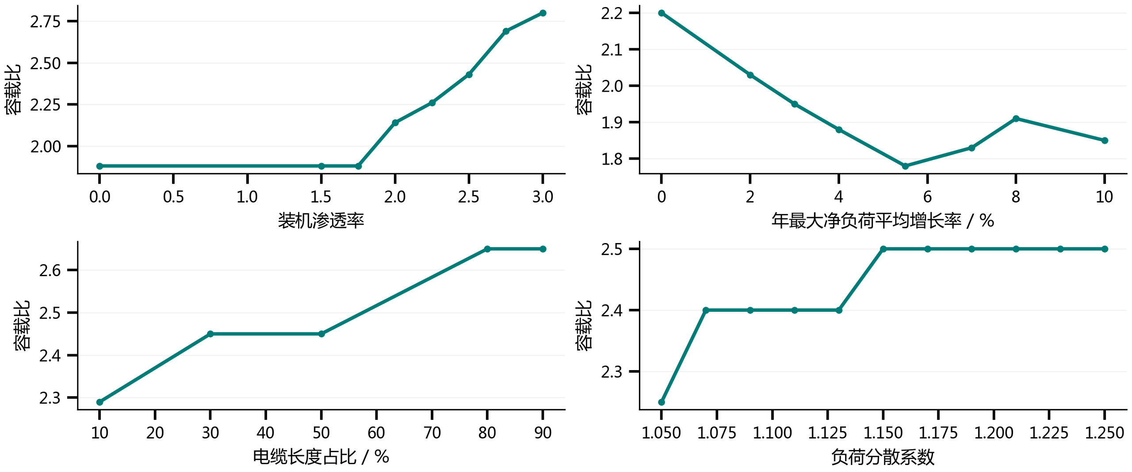
6
备查资料
备查：四类参数响应
参数通过不同工程机制触发容量配置切换
分散系数1.05—1.25的11节点：1.07、1.15补强主变，1.21转为10项联络。
依据：研究报告表5-72—5-75
Notes:
装机渗透率、增长率、电缆长度占比和负荷分散系数分别改变源荷任务、比值分母、线路造价和局部峰值条件。负荷分散系数完整11节点中，1.07和1.15补强主变，1.21转为10项联络，末三个节点设备及费用相同。图中保留报告归并的相同区段。

